Slide 1

PHÒNG GIÁO DỤC VÀ ĐÀO TẠO ……….
TRƯỜNG …………..
MÔN TOÁN 8 (CÁNH DIỀU )
GVSB: Nguyễn Thị Hải Yến

Slide 2
1. Giáo viên
SGK, kế hoạch bài dạy, phiếu bài tập.
2. Học sinh
SGK.
Thước thẳng có vạch chia đơn vị, máy chiếu.
Thước thẳng có vạch chia đơn vị, bảng nhóm, máy tính bỏ túi.

Slide 3











Slide 4

Hình thành kiến thức
Mở đầu
Luyện tập
Vận dụng – Tìm tòi
CÁC HOẠT ĐỘNG

Slide 5

HOẠT ĐỘNG
MỞ ĐẦU
Các nhóm nộp sơ đồ tư duy: Tóm tắt kiến thức chương 1

Slide 6
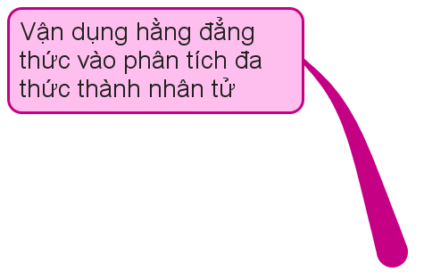
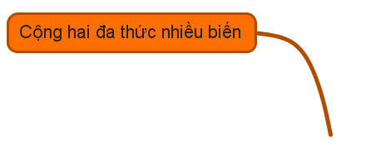
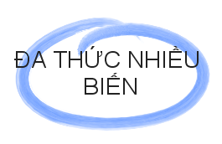

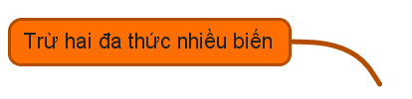
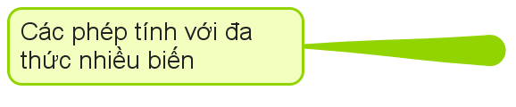

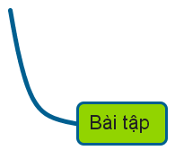
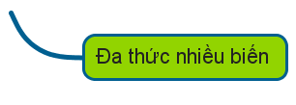
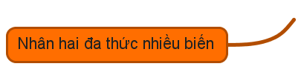
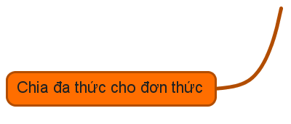
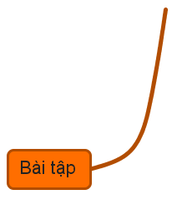
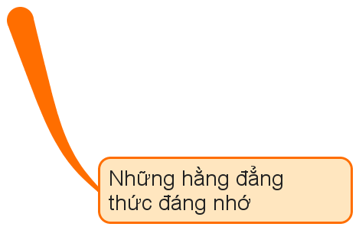
Chương 1 Bài 4: Vận dụng hằng đẳng thức vào phân tích đa thức thành nhân tử

Slide 7

HOẠT ĐỘNG
Hình thành kiến thức

Slide 8















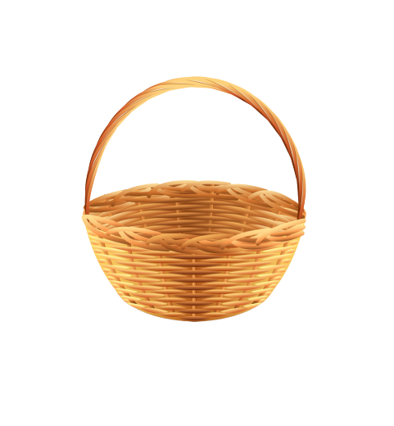
Trò chơi
HÁI TÁO
1
2

Slide 9
Luật chơi:
Chia lớp thành hai đội chơi, mỗi đội cử 1 bạn là đội trưởng.
Hai đội sẽ giúp bác nông dân hái táo bằng cách:
- Bạn đội trưởng từng nhóm chọn quả táo muốn hái, ứng với mỗi quả táo sẽ có một câu hỏi.
Đội nào có đáp án đúng trước đội đó sẽ hái được táo.
Kết thúc trò chơi đội nào hái được nhiều táo hơn sẽ thắng cuộc.

Slide 10


Hướng dẫn cách chơi:
Có 9 quả táo đã đánh số: 1,2,3,…,9
- Khi HS chọn quả táo nào, GV kích vào quả táo đó sẽ có câu hỏi tương ứng.
- Khi HS trả lời sai, GV cho đội khác quyền trả lời
- Khi HS trả lòi đúng trên slide sẽ hiện ra hình
- GV nhấn vào để quay lại cây táo và nhấn vào rổ táo của đội đã trả lời đúng, sẽ có thêm 1 quả táo vào rổ
Khi đã hái hết 9 quả táo, GV tuyên bố đội thắng sau đó nhấn
vào hình để chuyển sang phần tiếp theo

Slide 11

Trò chơi
HÁI TÁO
1
2

Slide 12
1. Phép tính có kết quả là:
A
B
C
D

Slide 13
2. Phép tính có kết quả là:
A
B
C
D

Slide 14
3. Cho Giá trị của biểu thức khi
A
B
C
D

Slide 15
4. Cho . Giá trị của biểu thức
A
B
C
D

Slide 16
5. Phân tích đa thức thành nhân tử:
A
B
C
D

Slide 17
6. Phân tích đa thức thành nhân tử:
A
B
C
D

Slide 18
7. Tính nhanh kết quả là:
A
B
C
D

Slide 19
8. Kết quả phép tính là:
A
B
C
D

Slide 20
9. Tính nhanh kết quả là:
A
B
C
D

Slide 21

HOẠT ĐỘNG
Luyện tập

Slide 22

Dạng 1
Tính giá trị của biểu thức.
Bài 1 (SGK – 28): Cho hai đa thức:
b. Tính
a. Tính giá trị của mỗi đa thức tại

Slide 23
Dạng 1
Tính giá trị của biểu thức
Bài 1 (SGK – 28):
a. Thay vào biểu thức
b. Thay vào biểu thức

Slide 24

Dạng 1
Tính giá trị của biểu thức
Bài 1 (SGK – 28):
b. Ta có:

Slide 25
Dạng 1
Tính giá trị của biểu thức
Bài 2 (SGK – 28): Thực hiện phép tính:

Slide 26
Dạng 1
Tính giá trị của biểu thức
a.

Slide 27
Dạng 1
Tính giá trị của biểu thức
b.

Slide 28
Dạng 1
Tính giá trị của biểu thức
c.
d.

Slide 29

DẠNG 2
Phân tích đa thức thành nhân tử
Bài 5 (SGK – 28)
Phân tích mỗi đa thức sau thành nhân tử
a.
b.
d.
c.
f.
e.

Slide 30
Phân tích đa thức thành nhân tử
DẠNG 2
Bài 5 (SGK – 28): Phân tích mỗi đa thức sau thành nhân tử:
a.

Slide 31
Phân tích đa thức thành nhân tử
DẠNG 2
b.
c.

Slide 32
Phân tích đa thức thành nhân tử
DẠNG 2
d.
e.
f.

Slide 33
Bài 3 (SGK – 28): Viết mỗi biểu thức sau có dạng bình phương, lập phương của một tổng hoặc một hiệu:
a.
b.
c.
d.

Slide 34

DẠNG 2
Phân tích đa thức thành nhân tử
Bài 3 (SGK – 28):
a.

Slide 35
DẠNG 2
Phân tích đa thức thành nhân tử
b.

Slide 36
DẠNG 2
Phân tích đa thức thành nhân tử
c.

Slide 37
DẠNG 2
Phân tích đa thức thành nhân tử
d.

Slide 38

HOẠT ĐỘNG
VẬN DỤNG

Slide 39
Bài tập vận dụng
Một mảnh vườn có dạng hình chữ nhật với chiều rộng là , chiều dài là .
Viết đa thức biểu thị diện tích của mảnh vườn.
Nếu tang chiều rộng lên và giảm chiều dài đi thì được mảnh vườn mới. Viết đa thức biểu thị diện tích của mảnh vườn mới.
Một mảnh vườn có dạng hình chữ nhật với chiều rộng là , chiều dài là .
Viết đa thức biểu thị diện tích của mảnh vườn.
Nếu tang chiều rộng lên và giảm chiều dài đi thì được mảnh vườn mới. Viết đa thức biểu thị diện tích của mảnh vườn mới.

Slide 40
LỜI GIẢI
a. Diện tích hình chữ nhật là:
b. Tăng chiều rộng lên 2m suy ra:
Giảm chiều dài đi 3m suy ra:
Vậy diện tích mới là:
c. Diện tích mới lớn hơn diện tích cũ là:
Vậy biểu thức phần diện tích lớn hơn là:

Slide 41



Chúng ta tự đánh giá bản thân nào!
Mình đã
ôn bài rất tốt!
Mình đã
ôn bài khá tốt!
Mình cần
Cố gắng hơn!

Slide 42
Hướng dẫn về nhà
Xem lại cacsc bài
Làm bài 4 trang 28. Xem lại các bài tập đã làm.
v
Ôn tập lại các kiến thức lý thuyết theo sơ đồ tư duy, những nhóm vẽ sơ đồ tư duy chưa tốt thì tự luyện tập lại để rèn luyện khả năng vẽ sơ đồ tư duy.
Chuẩn bị cho tiết học sau: Phân thức đại số.

Slide 43


Slide 44


Slide 45


